Slide 1



자바 풀스택 & AI를 활용한 개발자양성 취업과정(APS플랫폼개발) (K-디지털 트레이닝 과정)
하이미디어IT인재개발원
교육기간 : 25.05.07~25.10.31
인구, 가구, 전력
상관관계와 미래 예측
TEAM PROJECT
TEAM : 딩동댕
팀 원 : 임대수, 이민호, 신동인

Slide 2
목차
01
프로젝트 개요
02
팀 구성원 소개 및 역할
03
프로젝트 수행 절차 및 방법
04
개발 환경
05
프로젝트 수행 결과
06
자체 평가 의견

Slide 3
01
프로젝트 개요
프로젝트의 목적 및 목표
프로젝트의 중요성
대한민국의 전력 사용량과
인구 수, 세대 수 간의
복합적인 상관관계를
분석하고
이를 기반으로
미래의 전력 수요를
예측하는 것입니다.
인구 수 및 세대 수 변화에
따른 전력 사용량의
패턴을 분석함으로써
전력 수요 변화를
더 정확하게
파악할 수 있습니다.

Slide 4



02
팀 구성원 소개 및 역할
임대수
이민호
신동인
팀장
팀원
팀원
시도별 세대수 데이터 수집
데이터 전처리
데이터 분석
데이터 시각화
PPT 주도 작성
시도별 인구수 데이터 수집
데이터 전처리
데이터 분석
데이터 시각화
시계열 분석
PPT 작성
시도별 전력사용량 데이터 수집
데이터 전처리
데이터 분석
데이터 시각화
ARIMA 예측
PPT 작성

Slide 5
03
프로젝트 수행 절차 및 방법
8/28(목)
8/29(금)
9/1(월)
9/2(화)
9/3~5(금)
사전 기획
데이터 수집
테이터 전처리 &
분석 및 시각화
데이터 시계열 &
ARIMA 예측
보고서 작성
및 발표
기획 및 주제 선정
기획안 작성
데이터 수집
절차 정의
데이터 전처리
데이터 분석
데이터 시각화
시계열 데이터 변환
ARIMA 모델 생성
ARIMA 예측
PPT 작성
최종 검토
발표

Slide 6






04
개발 환경
Python
Colab
Pandas
Numpy
Matplotlib
Seaborn
Statsmodels

Slide 7
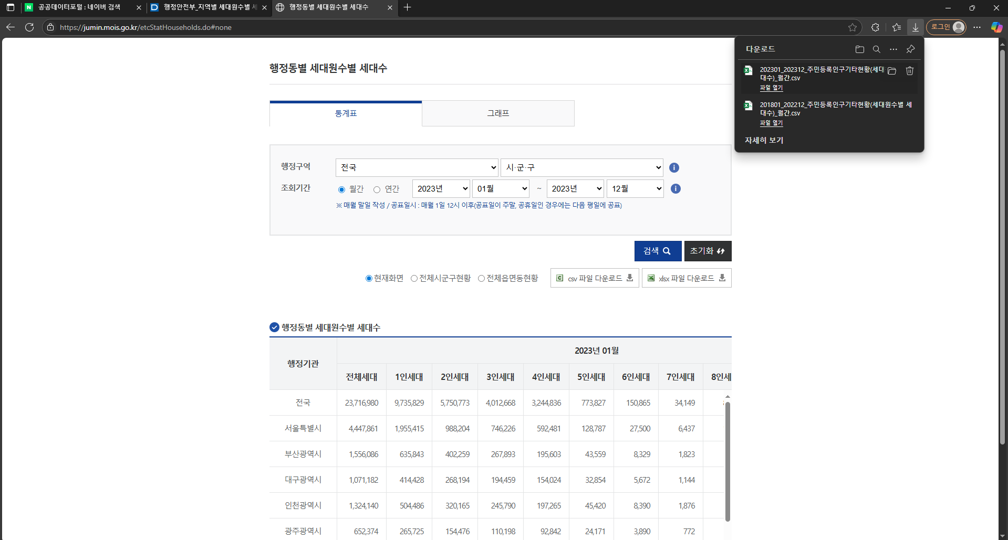
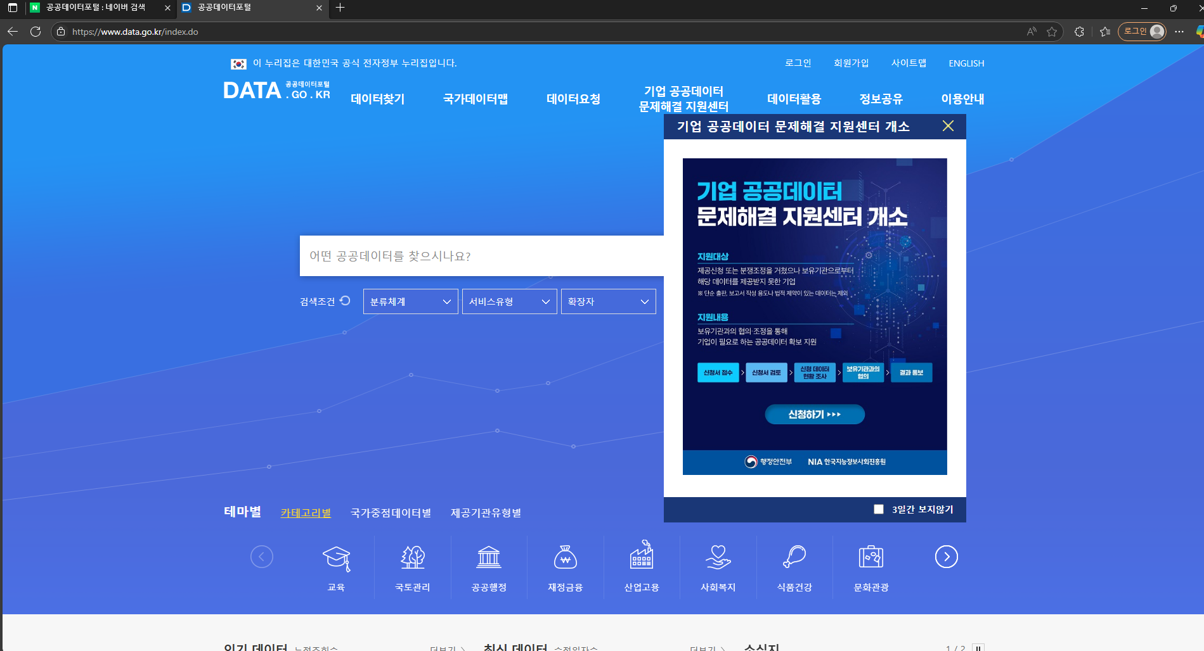
05
지역별 세대수 데이터 수집
행정 안전부 지역별 세대원 데이터 수집 (임대수)
행정동별 세대원수별 세대수
공공 데이터 포털
URL : https://www.data.go.kr/data/3033253/fileData.do

Slide 8
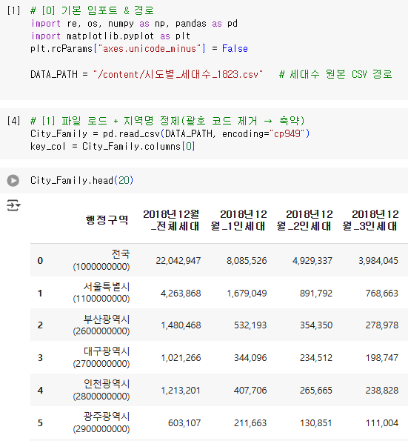
05
지역별 세대수 데이터 전처리
지역별 세대수 데이터 파일 로드 (임대수)
공공 데이터 포털
파일 로드 및 원본 데이터 확인

Slide 9
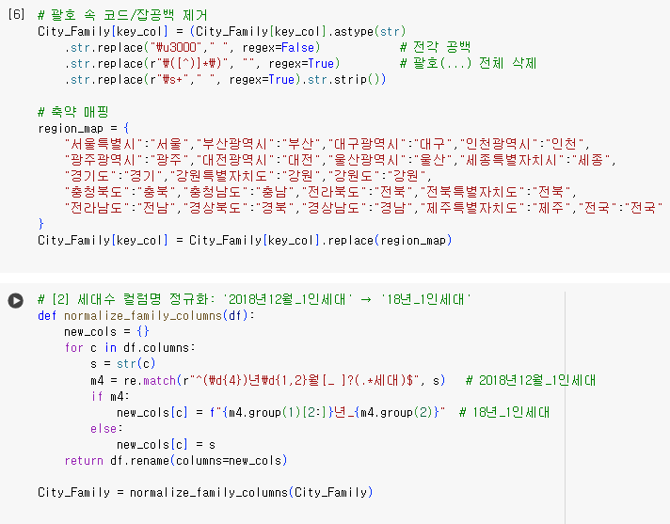
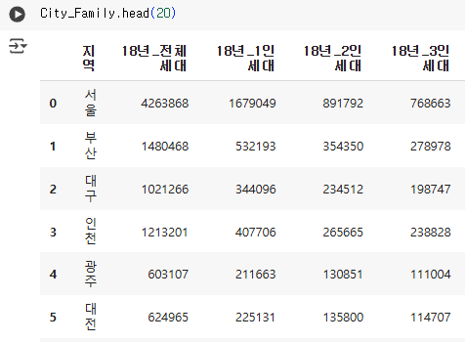
05
지역별 세대수 데이터 전처리
지역별 세대수 데이터 컬럼명 축약 및 정규화 (임대수)
공공 데이터 포털
파일 로드 및 원본 데이터 확인

Slide 10
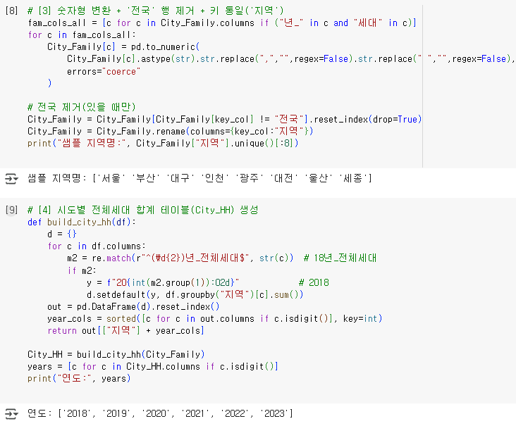
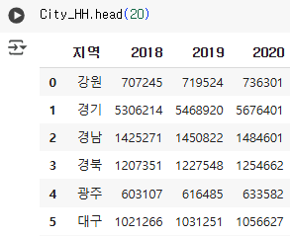
05
지역별 세대수 데이터 전처리
데이터 행 제거 및 시도별 전체세대 합계 데이터 추출 (임대수)
공공 데이터 포털
데이터 행 제거 및
시도별 전체세대
합계 추출

Slide 11
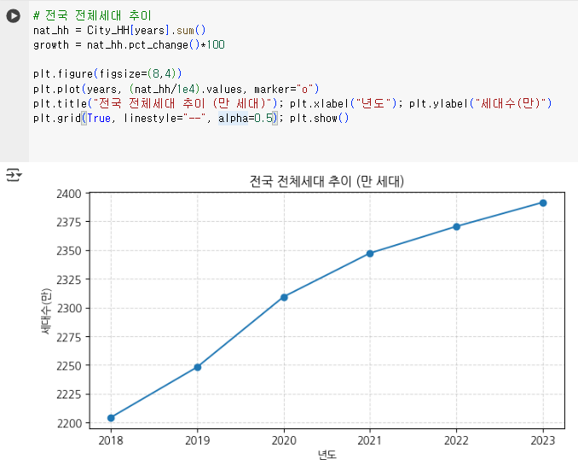
05
지역별 세대수 데이터 분석 시각화
지역별 전체 세대 수 데이터 분석 시각화 (임대수)
공공 데이터 포털
18 ~ 23년 전체 세대 수 추이 시각화
약 187만세대 (7.8%) 증가

Slide 12
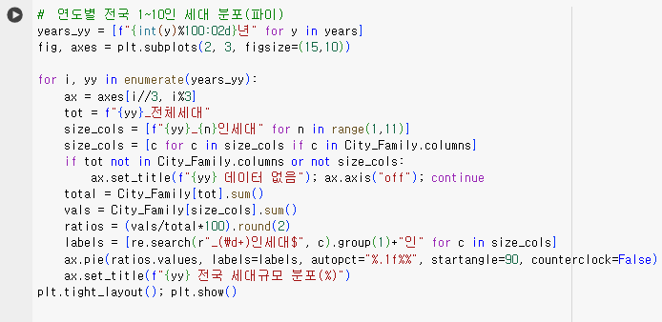
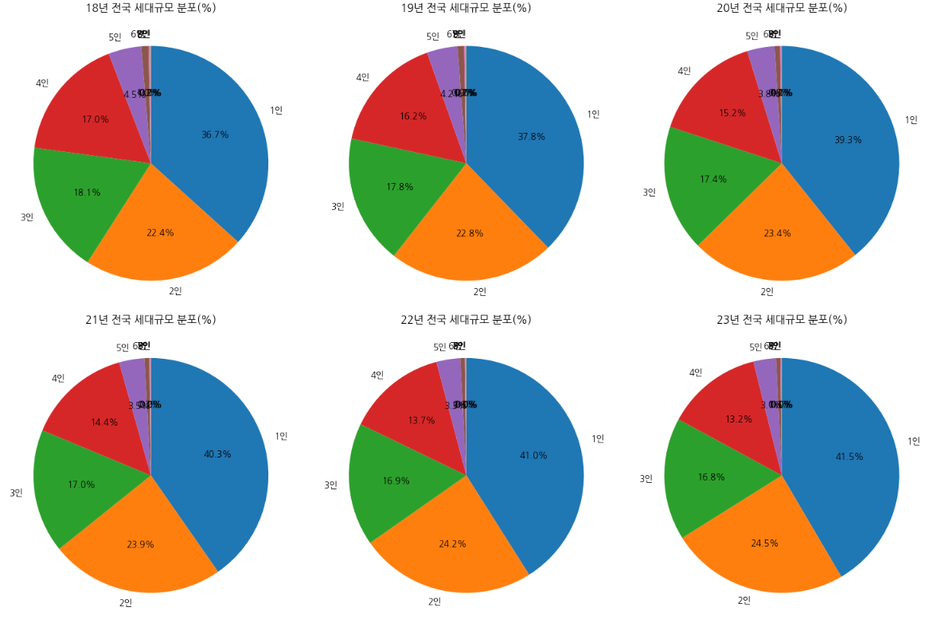
05
지역별 세대수 데이터 분석 시각화
년도별 전국 1~10인 세대 분포 시각화 (임대수)
공공 데이터 포털
1~2인 세대 만 증가 그외 세대 감소
세대 소형화 진행중 !!

Slide 13
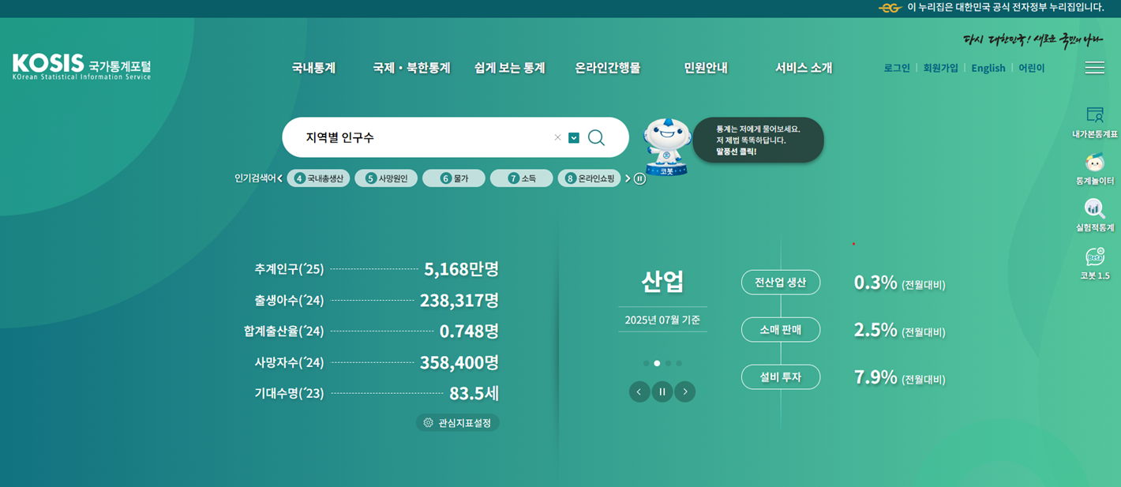
05
지역별 국가통계포털 데이터 수집
KOSIS 국가통계포털 데이터 수집 (이민호)
https://kosis.kr/index/index.do
지역별 인구수로 검색
공공 데이터 포털

Slide 14
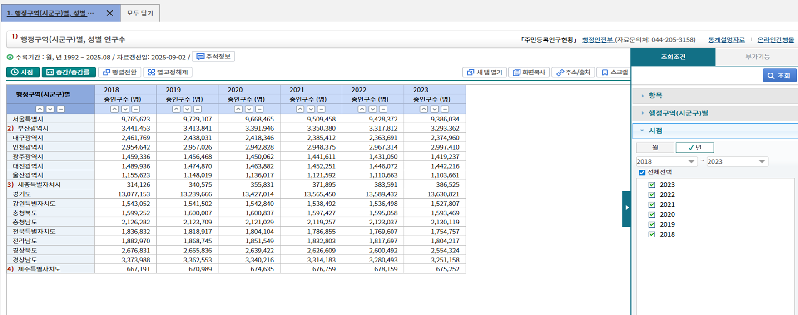
05
대한민국 인구 데이터 수집 (KOSIS)
지역별 인구수 데이터 다운로드 (이민호)
2018 ~ 2023 전국 도시 인구수 CSV 파일 다운로드

Slide 15
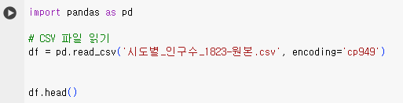
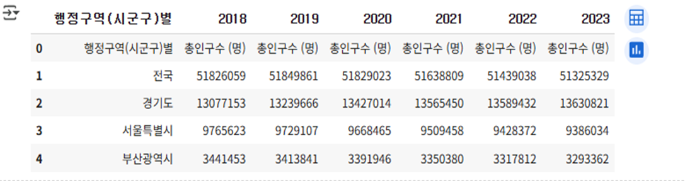
05
시도별 인구 데이터 원본 확인
지역별 인구수 데이터 현황 (이민호)
2018 ~ 2023 전국 도시별 데이터 현황
공공 데이터 포털

Slide 16
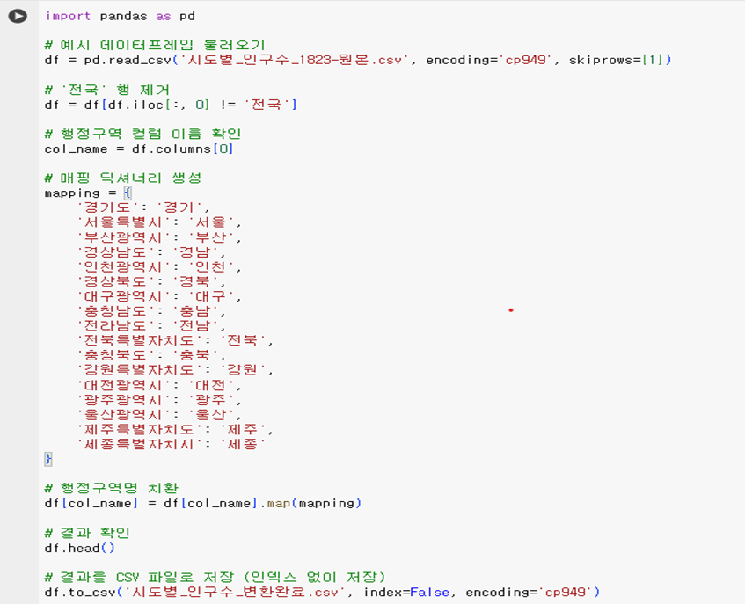
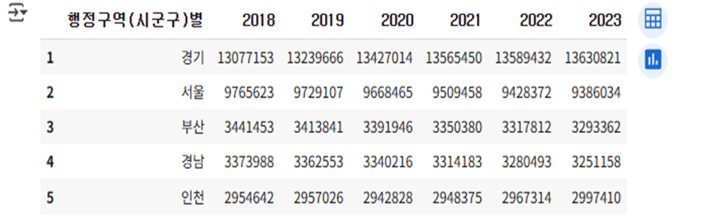
05
인구 데이터 분석을 위한 전처리 작업
전국도시별 인구 전처리 (이민호)
공공 데이터 포털
전국도시 인구 데이터 정제 및 정렬

Slide 17
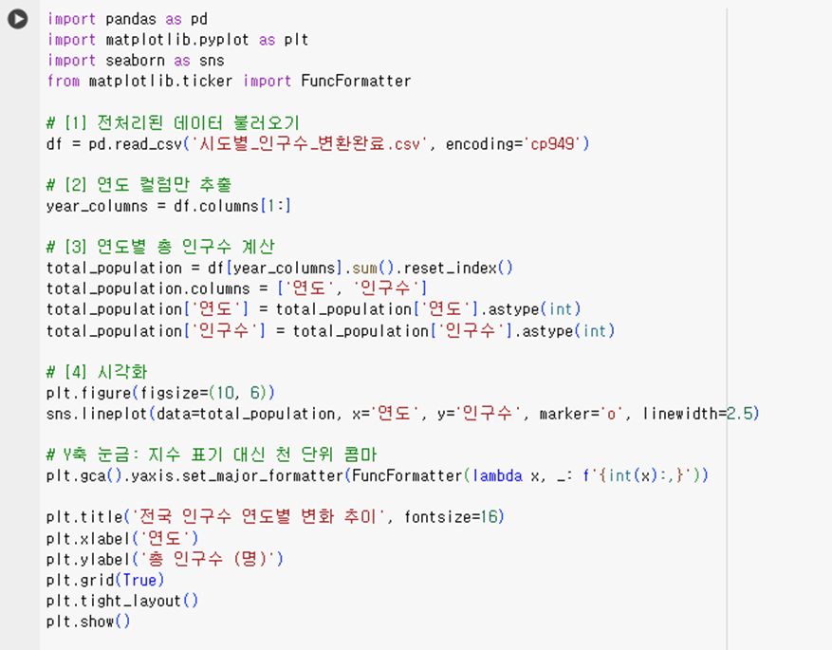
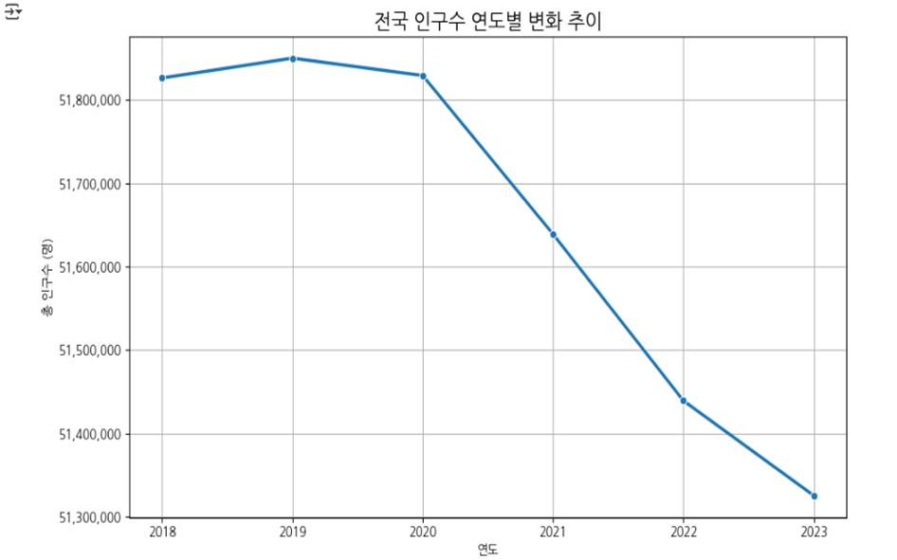
05
시도별 인구 데이터 분석 및 시각화
전국 인구수 연도별 변화 시각화 (이민호)
공공 데이터 포털
인구 변화의 분기점: 2019년 이후 하락세

Slide 18
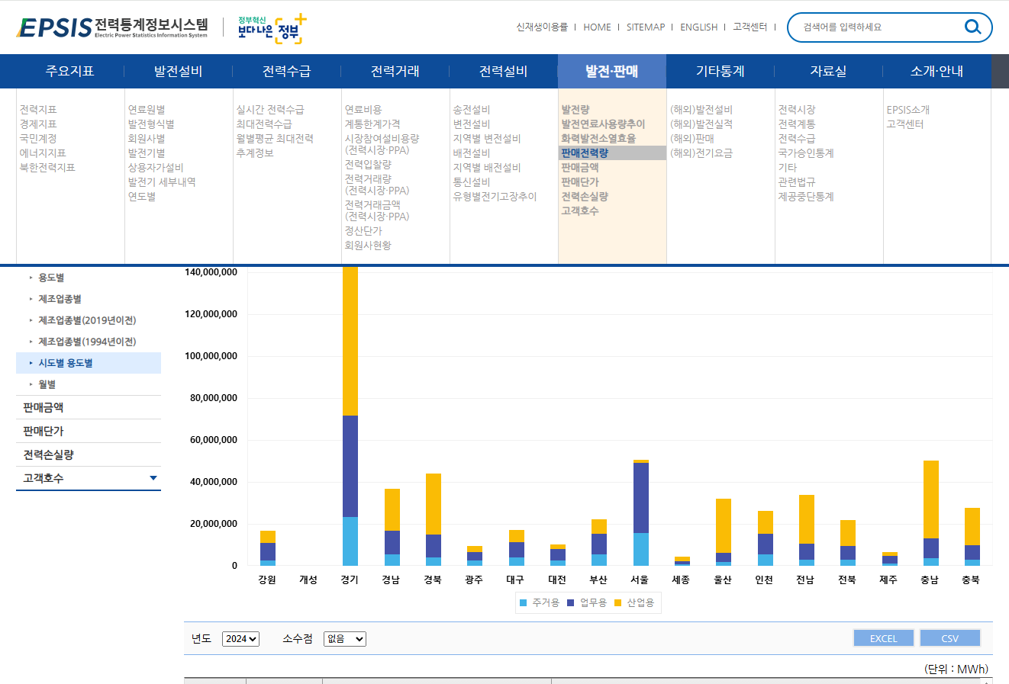
05
전력 사용량 데이터 수집
EPSIS 전력통계정보시스템 활용하여 데이터 수집(신동인)
EPSIS전력통계정보시스템
(URL : https://epsis.kpx.or.kr/epsisnew/selectEksaAscAsaChart.do?menuId=060405 )
공공 데이터 포털

Slide 19
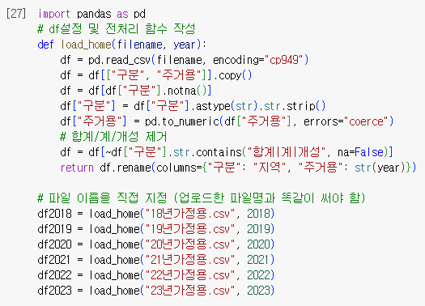
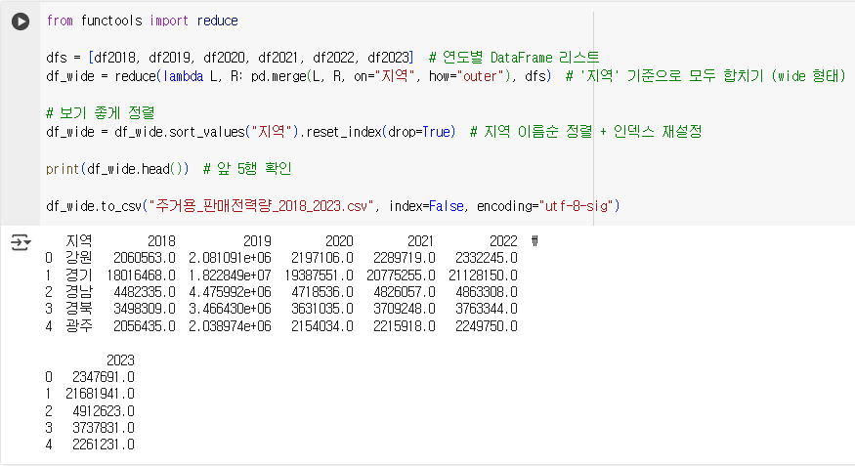
05
가정용 전력사용량 데이터 전처리
연도별 CSV 파일 전처리 -> 단일 데이터프레임 변환(신동인)
공공 데이터 포털
각 파일별로 주거용 전력사용량만 뽑아서 데이터프레임 설정
REDUCE 함수 이용해서 하나의 데이터프레임으로 저장

Slide 20
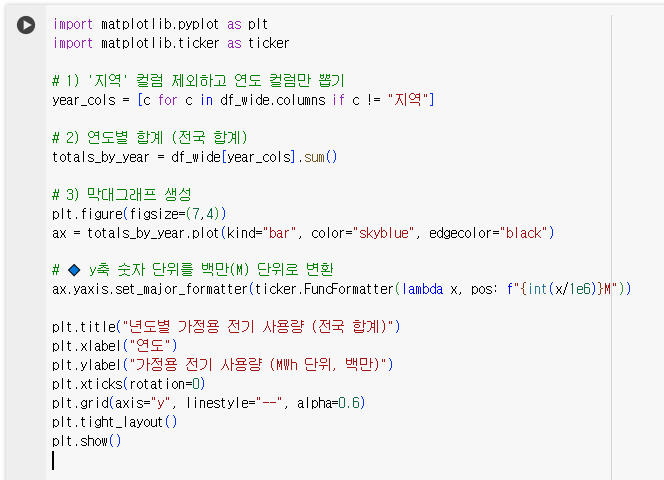
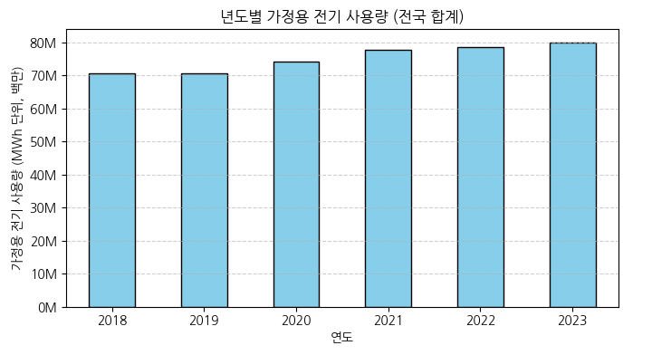
05
전국 가정용 전력 소비 변화
연도별 합계(18년 ~ 23년)를 막대그래프로 시각화(신동인)
공공 데이터 포털
가정용 정기 사용량은 꾸준히 증가하고 있는 추세

Slide 21
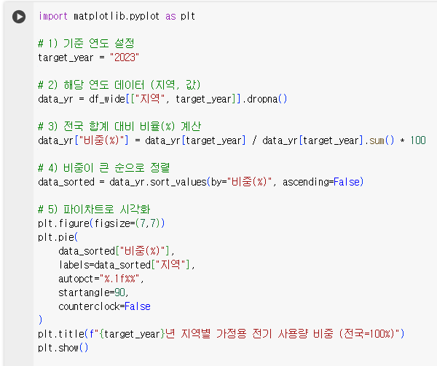
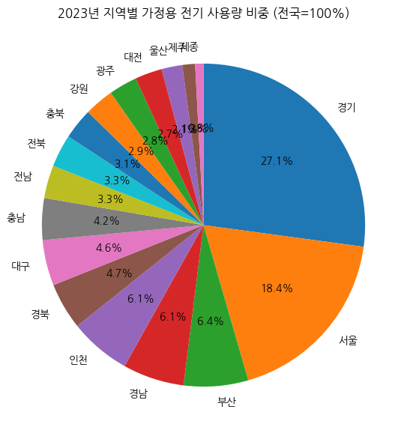
05
전국 대비 지역별 전력 소비 현황
전국 합계를 100%로 환산하여 지역별 점유율 시각화(신동인)
경기, 서울이 가정용 전기
사용량의 45.5%를 사용
공공 데이터 포털

Slide 22
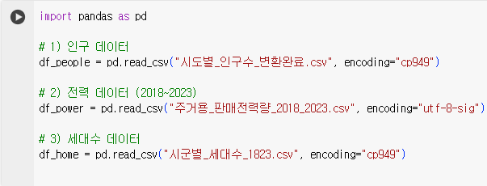
05
인구/세대/전력사용량 데이터 로드
인구/세대/전력사용량 데이터 로드
인구/세대/전력 데이터 로드
공공 데이터 포털

Slide 23
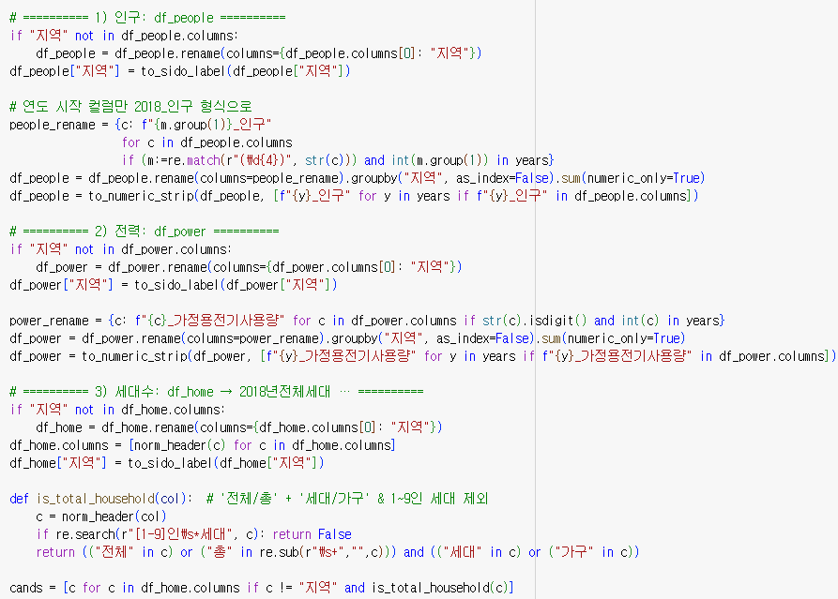
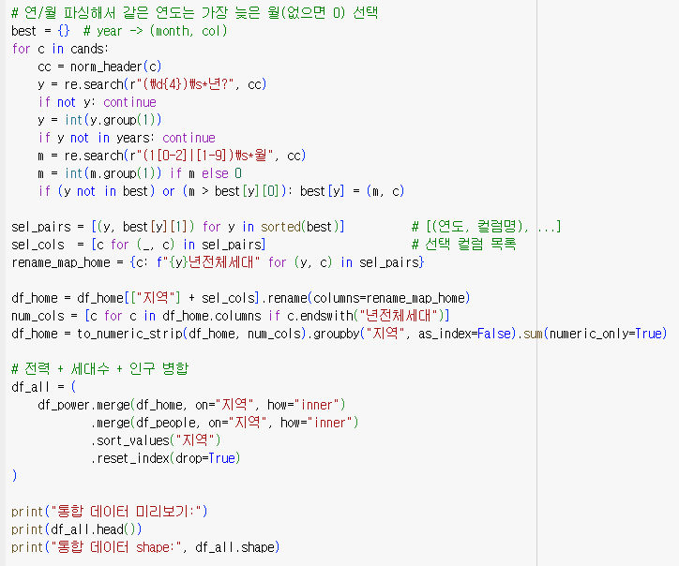
05
인구/세대/전력사용량 데이터 전처리
인구/세대/전력사용량 데이터 전처리
데이터 컬럼명 정규화
통합 데이터프레임 생성
공공 데이터 포털

Slide 24
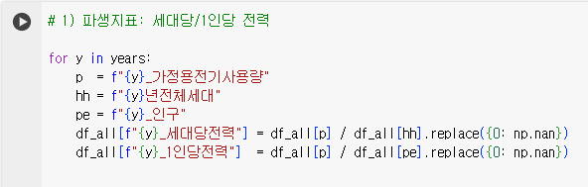
합계 데이터만으로 비교 불가 -> 규모 효과 제거
시도별/전국별 비교 가능
05
인구/세대/전력사용량 데이터 파생 지표
인구/세대/전력사용량 데이터 파생 지표
공공 데이터 포털

Slide 25
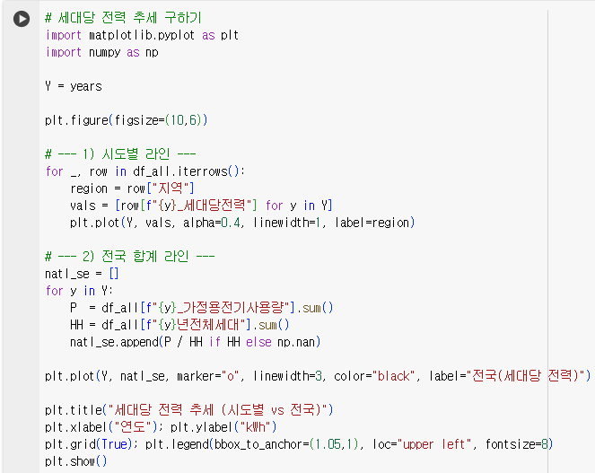
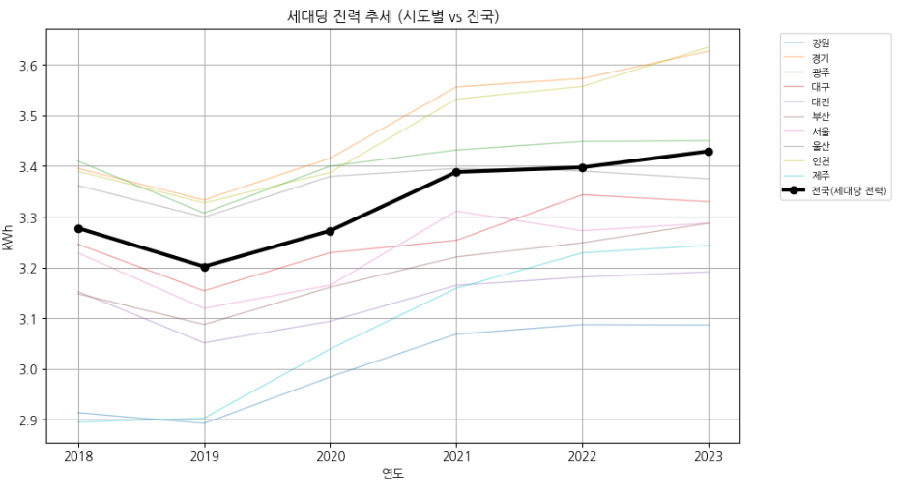
05
지역별 세대당 전력 사용량 비교
지역별 세대당 전력 사용량 데이터 분석 시각화
공공 데이터 포털
전국적으로 평균 전력사용량은 꾸준히 증가추세를 보였고
일부 지역은 평균 대비 높은 전력사용량을 유지함

Slide 26
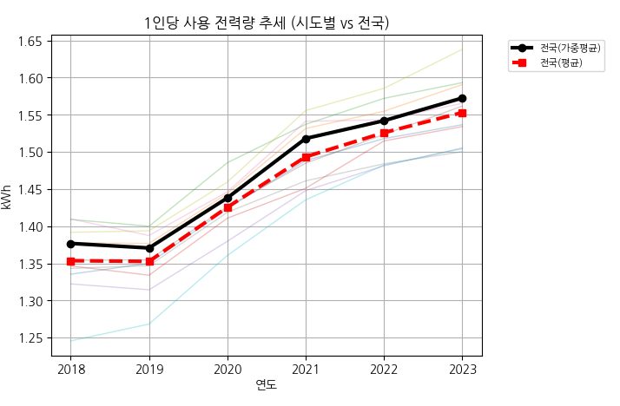
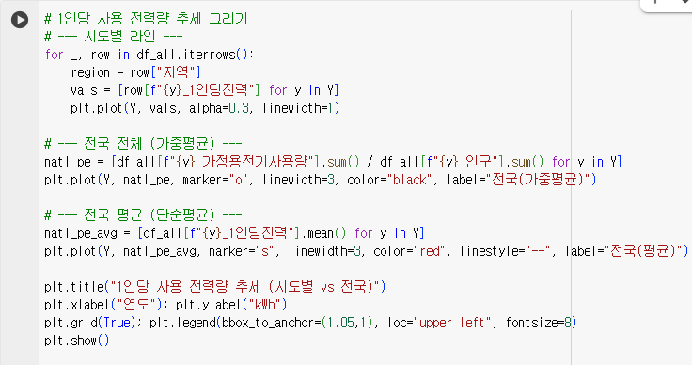
05
지역별 1인당 전력사용량 비교
지역별 1인당 전력사용량 데이터 분석 시각화
공공 데이터 포털
전국 전체 평균을 가중평균과 단순평균 두 방식으로 비교
1인당 전력사용량 꾸준히 증가

Slide 27
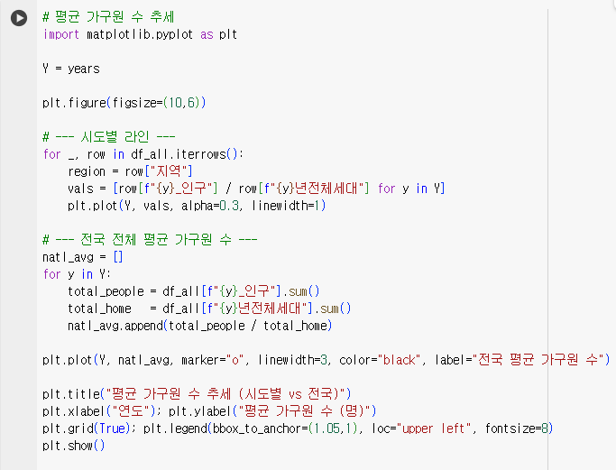
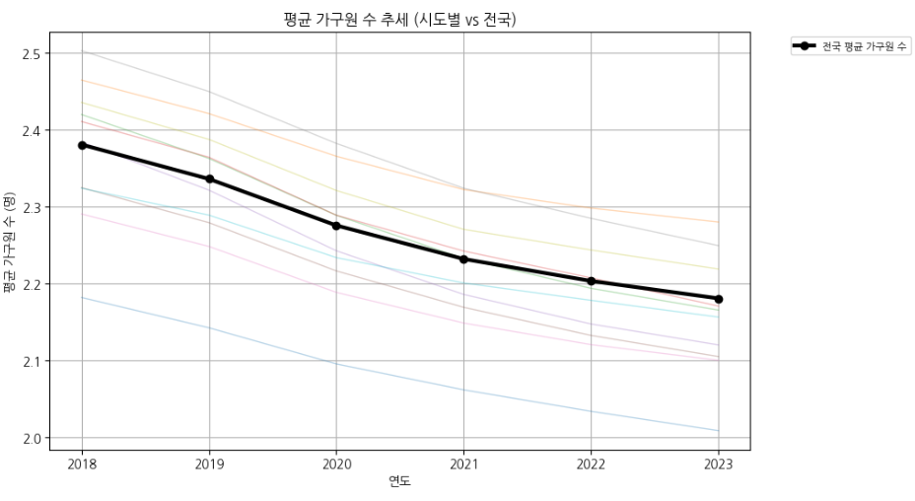
05
세대당 인원수 비교
세대 소형화 데이터 분석 시각화
공공 데이터 포털
1~2인 세대 증가 추세 그 외 세대는 감소 추세
세대 소형화 진행

Slide 28
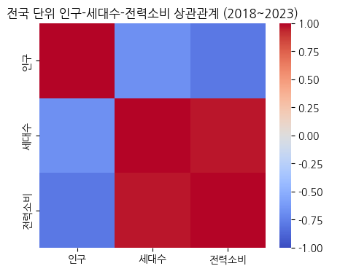
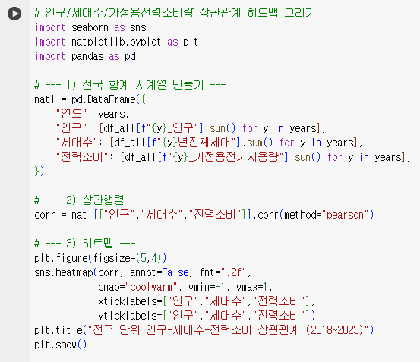
05
인구/세대/전력사용량의 상관관계 분석
인구/세대/전력사용량의 상관관계 히트맵 분석
공공 데이터 포털
전력 소비는 인구수 보다는
세대수와 더 밀접한 관계가 있다

Slide 29
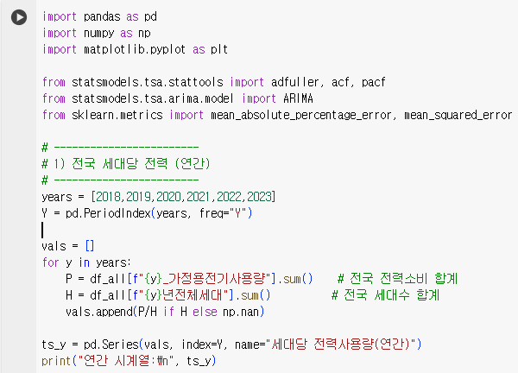
05
연도별 세대당 전력사용량의 시계열 분석
연도별 세대당 전력사용량의 시계열 분석 중 문제 발생
시계열 데이터 생성 문제
연도별 세대당 전력 사용량을 계산
18 ~ 23년 까지 6개의 값으로
연간 시계열로 했을 시 포인트가 적어
ARIMA 같은 시계열 예측 모델 사용이 어려움…
공공 데이터 포털

Slide 30
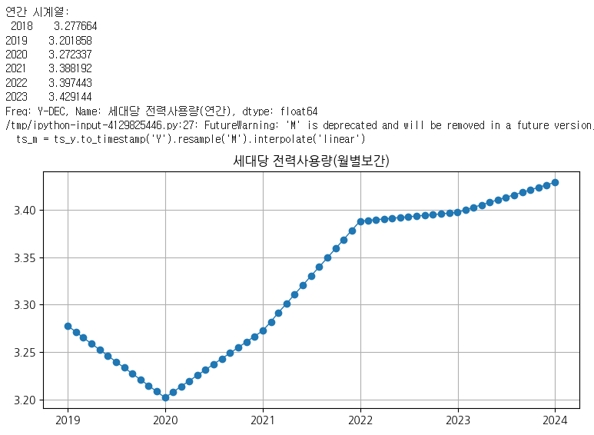
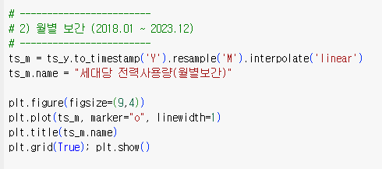
05
연도별 세대당 전력사용량의 시계열 분석
연도별 세대당 전력사용량 월 단위변환 후 시계열 분석 진행
공공 데이터 포털
보간(Interpolate)으로 월 단위 변환
연간 데이터를 월 단위(2018.01 ~ 2023.12) 리 샘플링.
interpolate('linear') → 연속된 월값을 선형 보간해서 채움.
결과적으로, 72개월(6년 × 12개월)의 데이터가 만들어짐.

Slide 31
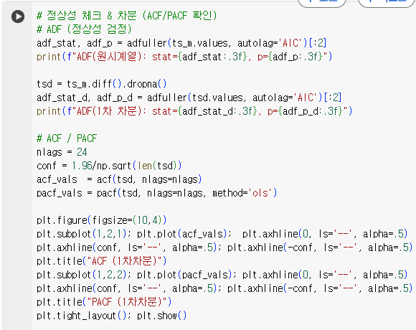
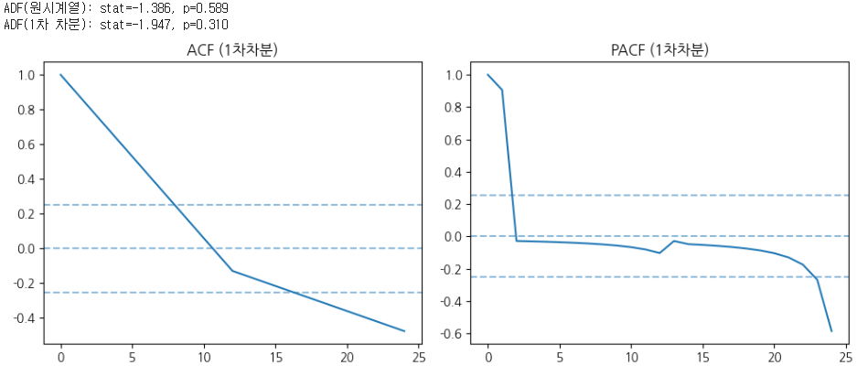
05
연도별 세대당 전력사용량의 시계열 분석
연도별 세대당 전력사용량의 시계열 분석
공공 데이터 포털
정상성 체크 및 차분 결과

Slide 32
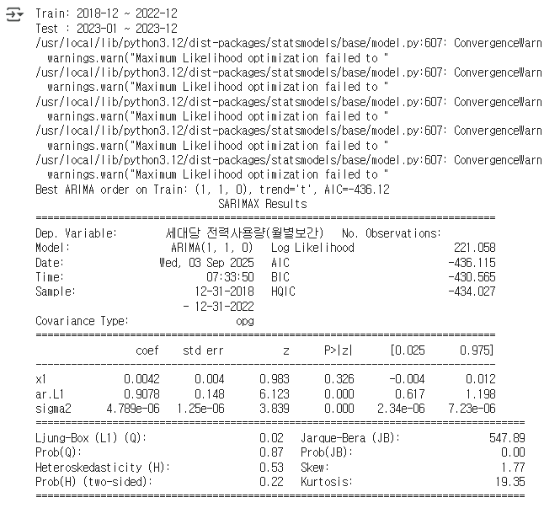
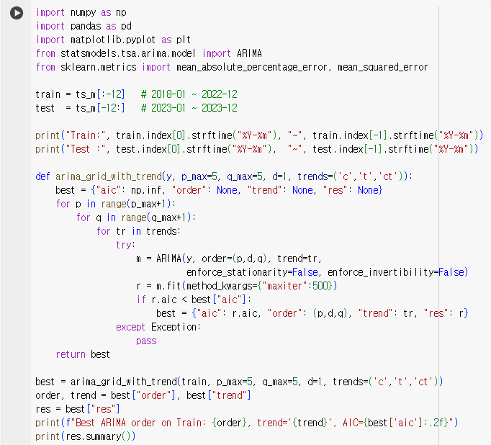
05
연도별 세대당 전력사용량의 ARIMA 분석
연도별 세대당 전력사용량의 ARIMA 분석
ARIMA 분석(탐색,학습) 파트
공공 데이터 포털

Slide 33
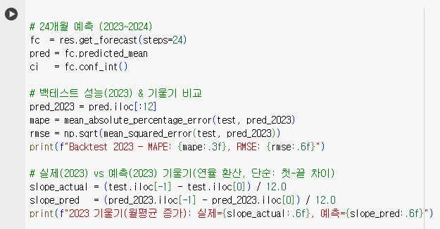
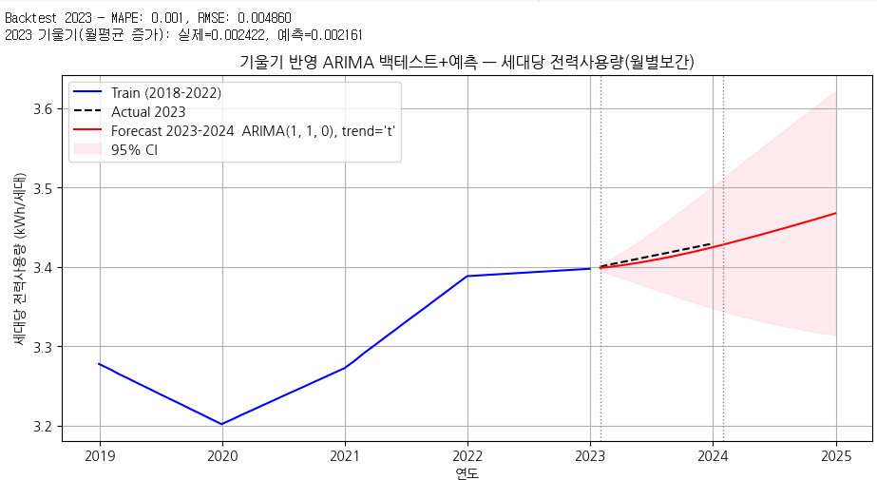
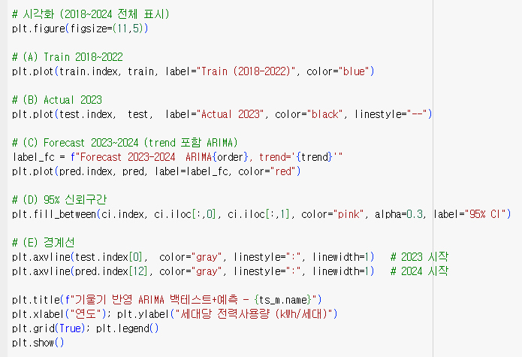
05
연도별 세대당 전력사용량의 ARIMA 분석
연도별 세대당 전력사용량의 ARIMA 분석 예측
공공 데이터 포털
적합 모델(res)을 써서 예측·평가·플롯
전력사용량은 계속 증가 할 것으로 예측

Slide 34


06
자체 평가 의견
시행착오
해결방안
년도별 데이터(6년) 6개 값으로는 ARIMA 같은 시계열 예측 모델을 쓰기에 표본부족으로 값 산출 불가
년도별 데이터로 인해 시계열 계절성 데이터 산출 불가
보간(Interpolate)으로 월 단위 변환
연간 데이터를 **월 단위(2018.01 ~
2023.12)**로 리샘플링.
interpolate('linear') → 연속된
월값을 선형 보간해서 채움.
결과적으로, 72개월(6년 × 12개월)의
데이터가 만들어짐.
시계열 계절성 분석 월별 데이터 부재로 배제함

Slide 35

감사합니다

